Slide 1
花風社の30年

Slide 2
創業1996年
最初の三年は下請け業務（編集・翻訳）
ヒット作は『片づけられない女たち』（のちのADHDブームを作った本）
・1999年から取次口座を取得し版元へ。
・ニキ・リンコさんとの出会いをきっかけに発達障害の世界へ。

Slide 3

2004年、『自閉っ子、こういう風にできています！』が大ヒットへ。この人たちの問題は精神ではなく身体。

Slide 4

感覚統合との出会い、ブームと別れ。
感覚統合は、花風社にとって「過去」。
裁判を抱えたことから、支援ギョーカイに対する根本的な不信感があり、それは未だに払拭されていないのが正直なところ。

Slide 5

2010年、精神医学業界のカリスマ神田橋條治先生との出会い。『発達障害は治りますか？』を出す。

Slide 6
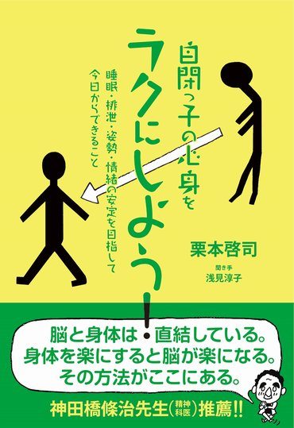
2014年からコンディショニング。

Slide 7
四つの特性が治ってほしい。感覚統合では治せなかった。コンディショニングでは治せた。
睡眠障害
感覚過敏
季節の変動に弱い
ボディイメージ

Slide 8
発達障害は治ってほしい。
でも性格を治してほしいのではない。

Slide 9

季節の変動への弱さは治るようになった。そのほかの特性もほとんど治るようになった。

Slide 10

感覚過敏も治るようになった。

Slide 11
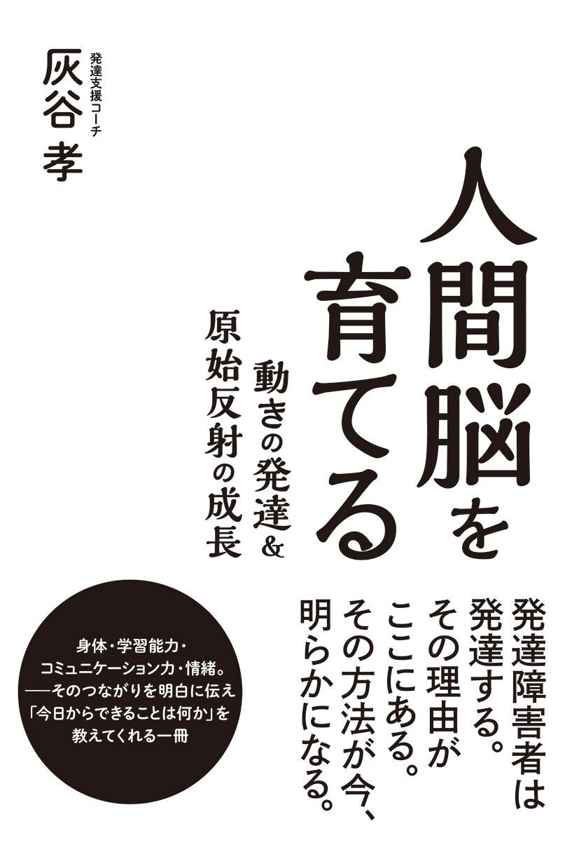
2016年、原始反射と出会う。「ありえない恐怖感」の克服。

Slide 12

2019年、神経発達症への呼称変更について書く。やはり神経だった。

Slide 13

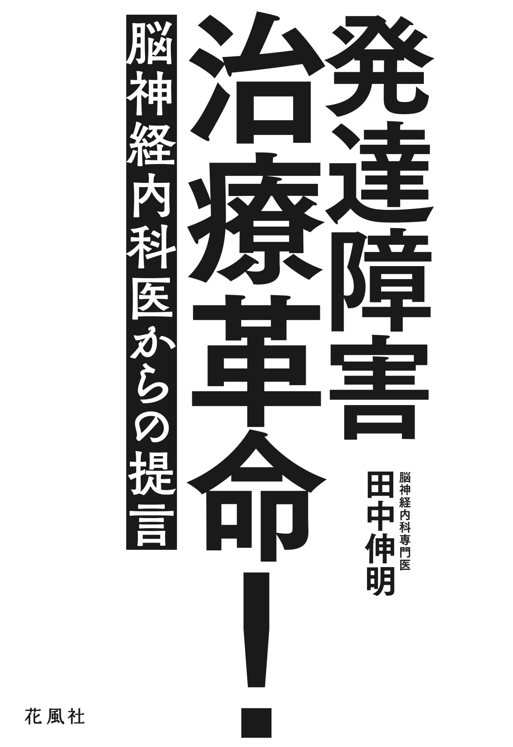
2020年～23年 コロナ禍
どっちかというと医療不信だったが・・・。

Slide 14

2024年。なぜ東洋医学は治すのか？

Slide 15

2025年、いきなり科学的方面へ。テクノロジーで治す。脳波が見られる時代になっていた。「よその国では治っている」。

Slide 16

家庭で自律神経が整うことになった。花風社の身体アプローチ、これにて完結。

Slide 17
なんかコラボも始まっているらしい。あとは楽しみに見守る年金生活。

